Slide 1
«Работа с одарёнными детьми в МО учителей начальных классов по повышению уровня магистрального направления «Знание» в рамках проекта «Успех каждого ребёнка»
Резниченко Е.И., руководитель ШМО учителей начальных классов

Slide 2

«В душе каждого ребёнка есть невидимые струны.
Если их тронуть умелой рукой, они красиво зазвучат».
В.А. Сухомлинский

Slide 3
«Одарённость человека - это маленький росточек, едва проклюнувшийся из земли и требующий к себе огромного внимания.
Необходимо холить и лелеять, ухаживать за ним,
сделать всё необходимое, чтобы он вырос и дал обильный плод».
В. А. Сухомлинский

Slide 4

Одарённый ребёнок…
Сохранение и развитие одарённости детей — важнейшая проблема нашего общества. Перед учителем стоит основная задача – способствовать развитию личности ребёнка.

Slide 5
Кого сегодня считают одарённым?
Сегодня одарёнными детьми называют:
1. Дети с высокими показателями по специальным тестам интеллекта;
2. Дети с высоким уровнем творческих способностей;
3. Дети, достигшие успехов в каких-либо областях деятельности (юные музыканты, художники, математики, шахматисты);
4. Дети, хорошо обучающиеся в школе ((академическая одарённость);
5. Дети, которые любят спорт, игры, хорошо развиты физически, энергичны.
Любому обществу нужны одарённые люди, и задача общества состоит в том, чтобы рассмотреть и развить способности всех его представителей.

Slide 6
Основные проблемы в организации работы с одарёнными детьми:
отсутствие у педагогов знаний об особенностях проявления детской одарённости, видовом её разнообразии;
функционально - целевая направленность школы в плане развития интеллекта учащихся;
ориентация школы на "уравнивание" под "среднего" без прогноза на индивидуальное развитие.

Slide 7

Миссия школы – предоставление каждому ребёнку сферы деятельности, необходимой для реализации интеллектуальных и творческих способностей, формирования потребности в непрерывном самообразовании, активной гражданской позиции, культуры здоровья, способности к социальной адаптации и творческому
самовыражению.

Slide 8
Программа «Олимпиадное движение» для 2-4 классов
Задания повышенной сложности (5 ч)
Логически-поисковые задания (5 ч)
Тренировка внимания (5 ч)
Тренировка слуховой памяти (5 ч)
Тренировка зрительной памяти (5 ч)
Поиск закономерностей (5 ч)
Задания по перекладыванию спичек. Ребусы (4 ч)

Slide 9
Олимпиадные задания
1. Запиши слова, обозначающие «комнаты» в разных учреждениях:
В гостинице — В монастыре — В музее — В поезде —
2. Укажите, какой частью речи являются выделенные слова.
Я смотрю – в избе мой брат, у него шинель до пят.
Он с запиской отпускной к нам пришёл на выходной.
Шурка – слесарь в мастерской. Он такой степенный, представительный такой, прямо как военный.
3. Укажите части речи над каждым словом. Подчеркните в каждом предложении грамматическую основу.
А) За рекой находится село. Б) Солнце село за горизонт.
4. Устойчивые словосочетания заблудились. Соедини их стрелками в нужное предложение.
Дождь лил | как рыба в воде.
Я знал городские переулки | как по маслу.
Гости свалились | как свои пять пальцев.
У себя во дворе Мишка был | как из ведра.
Скоро дело наладилось и пошло | как снег на голову.

Slide 10
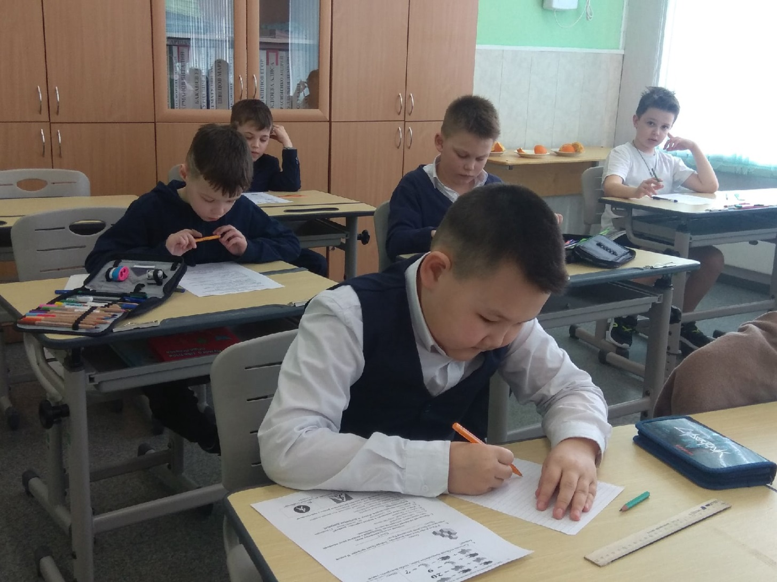
Школьная олимпиада
«Умники и умницы»

Slide 11
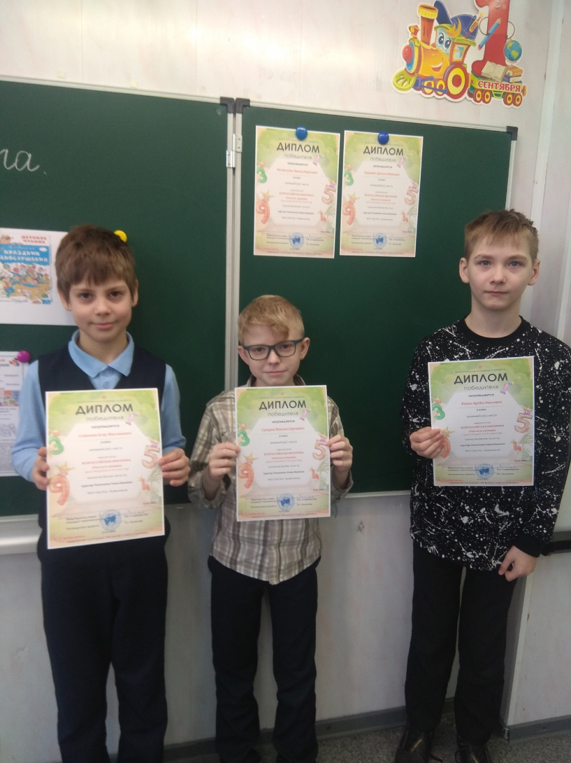
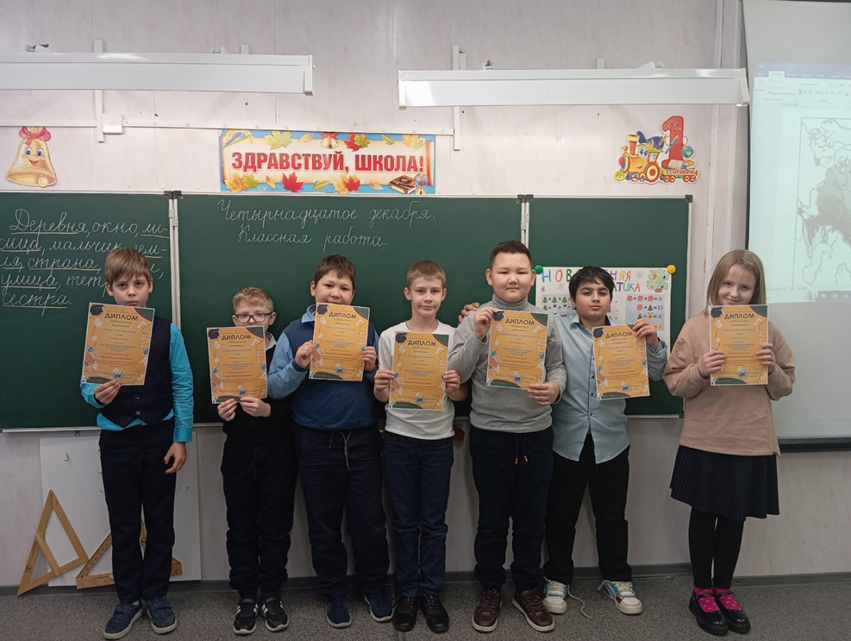
Всероссийские предметные олимпиады

Slide 12
Школьный этап
Всероссийской олимпиады школьников
Предмет | ФИО ученика | Номинация | Баллы | ФИО учителя
русский язык | Качалова Екатерина | победитель | 52 | Смирнова М.В.
русский язык | Гелета Лев | призёр | 38 | Смирнова М.В.
русский язык | Зайцева Софья | призёр | 34 | Соколова Е.Я.
русский язык | Балакина Алёна | призёр | 33 | Соколова Е.Я.
русский язык | Карпов Антон | призёр | 29 | Журавлёва М.А.
математика | Шмагина Диана | победитель | 5 | Смирнова М.В.
математика | Гелета Лев | призёр | 3 | Смирнова М.В.
математика | Курцевич Даниил | призёр | 3 | Резниченко Е.И.
математика | Бабанов Всеволод | призёр | 3 | Блинова С.В.
математика | Абдрахманова Ульяна | призёр | 3 | Смородская Н.В.

